Slide 1
DĚJINY PROSTESTANTISMU
NA VSETÍNSKU

Slide 2
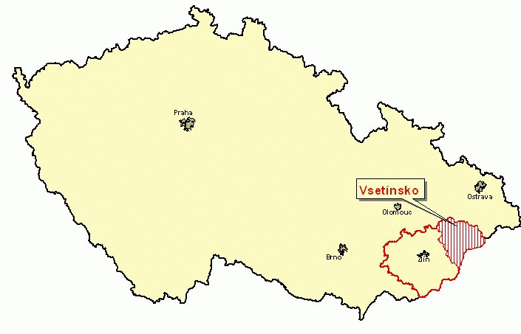

Slide 3
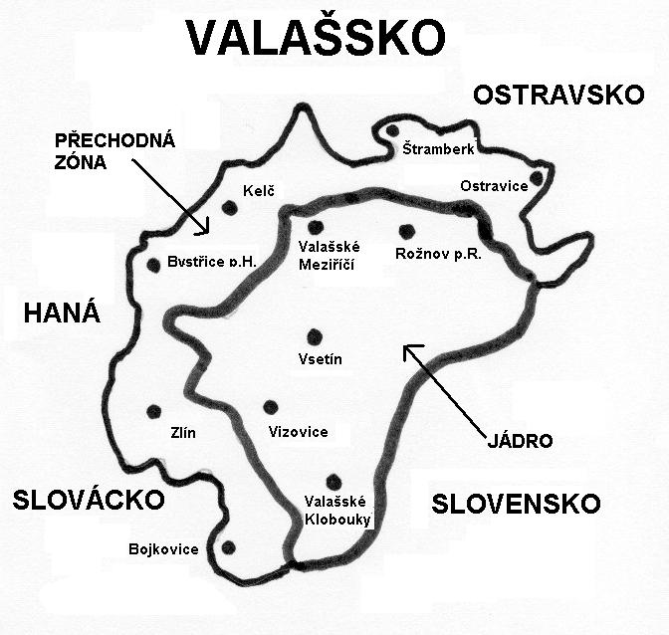

Slide 4
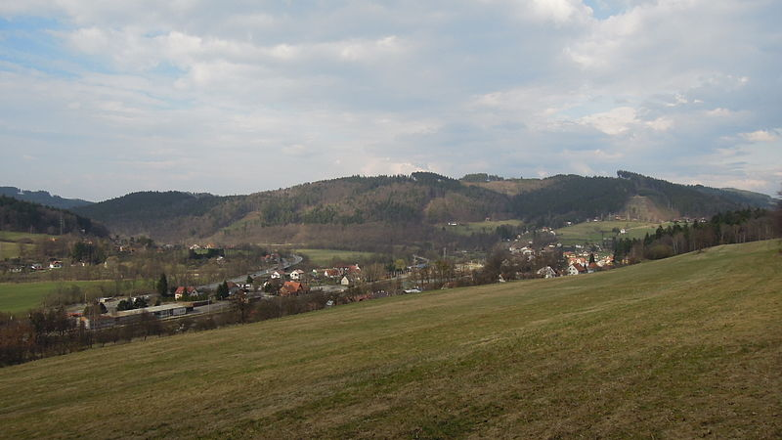
Typicky valašská krajina

Slide 5
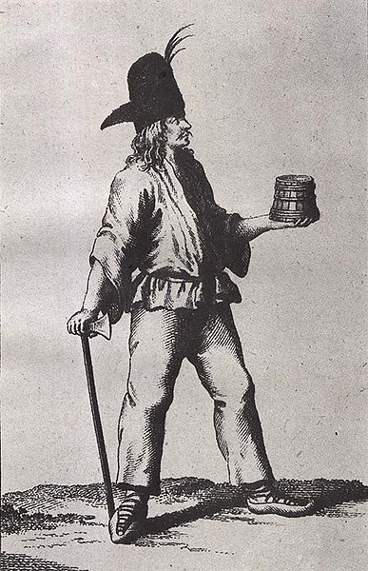
Valach

Slide 6
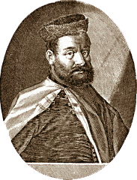
Jiří Illésházy

Slide 7
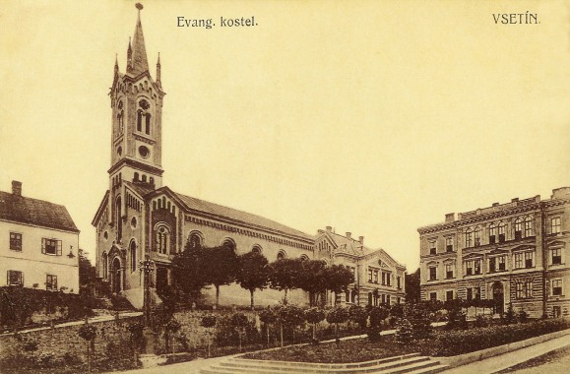

Slide 8
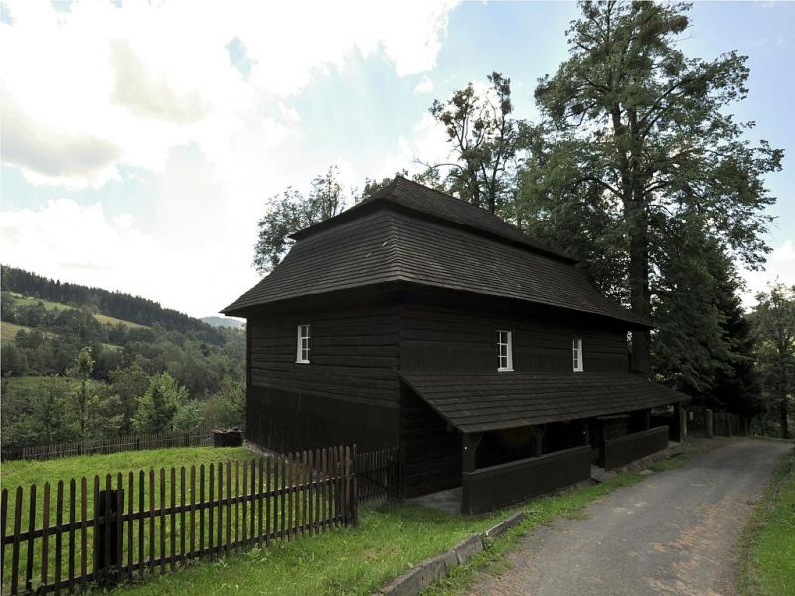
Evangelická modlitebna ve Velké Lhotě

Slide 9
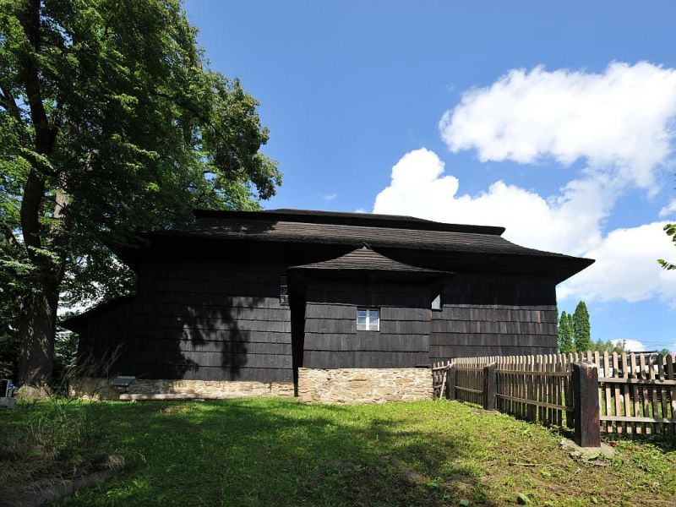

Slide 10
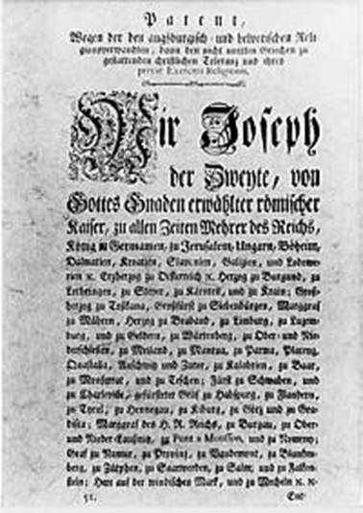
Toleranční
patent

